Slide 1



Slide 2

Sonho de Criança
Alfredo dos Santos Mendes

Slide 3
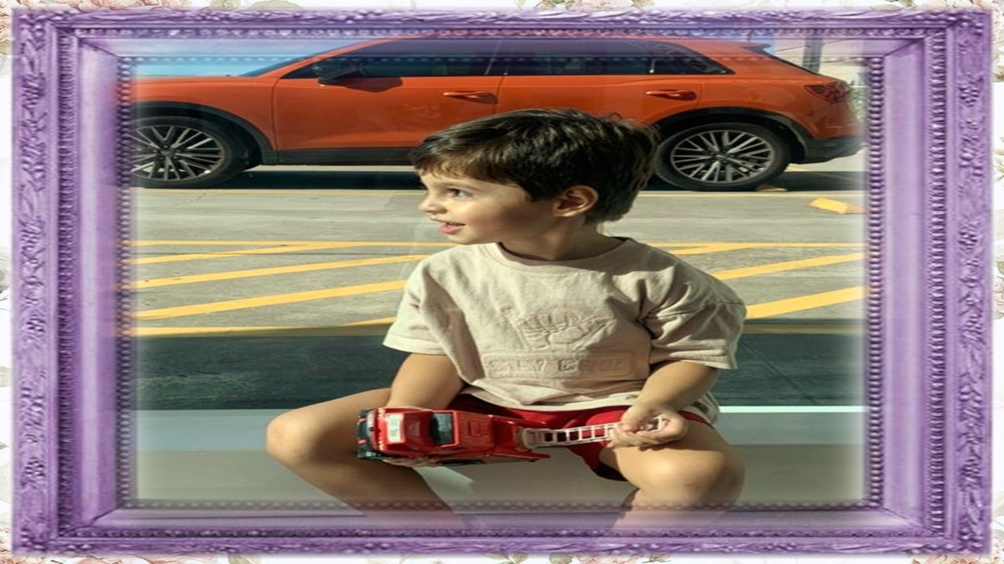

Slide 4
Mergulhei nos meus sonhos de criança,
Senti vibrar meu peito de emoção.
E fui alimentando a ilusão,
Fazer com meu passado uma aliança.

Slide 5
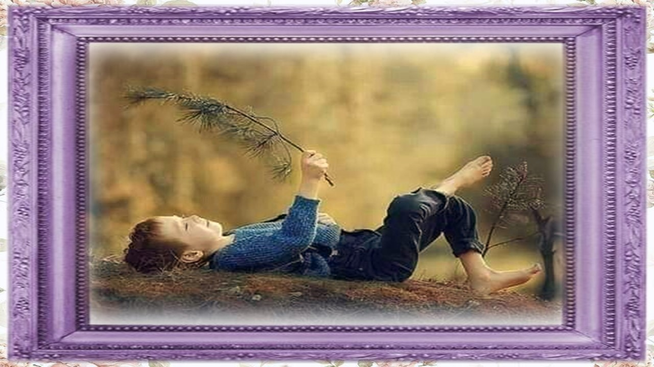

Slide 6
Mantinha dentro em mim a esperança,
De que Deus me daria a sua mão!
Apontando pró mal que fiz então,
Por leviandade, por vingança.

Slide 7
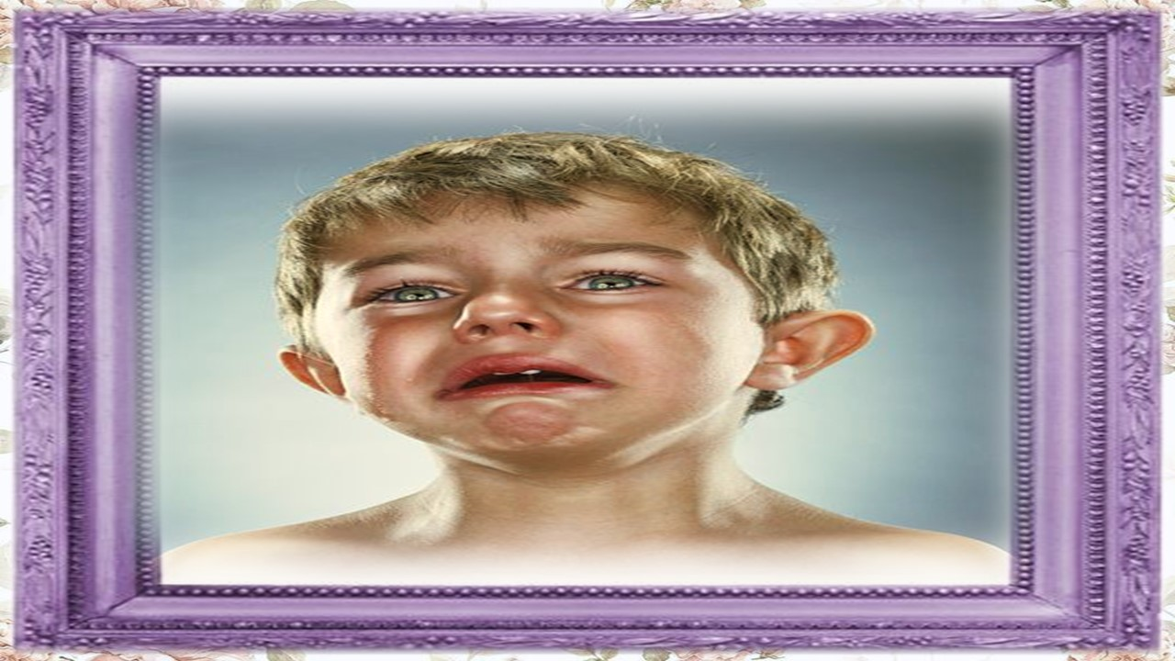

Slide 8
Tremendo, do meu sonho despertei!
O meu corpo gelado apalpei,
E quis sentir bater meu coração!

Slide 9
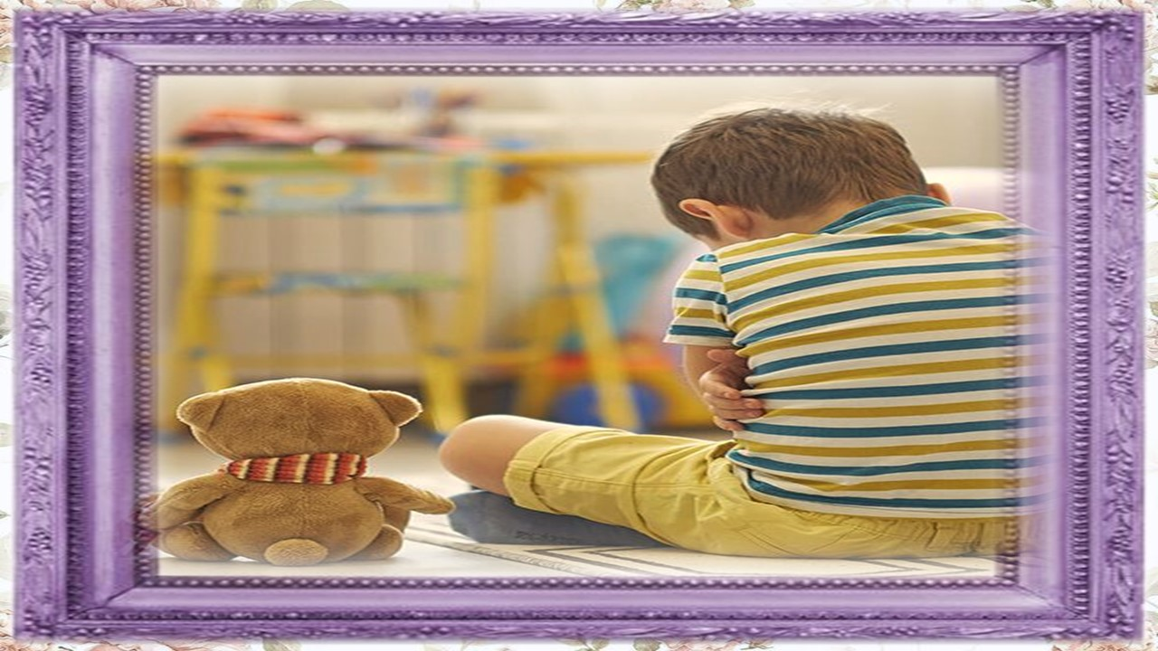

Slide 10
Tudo era tão real que me assustei!
Meus olhos marejaram e chorei,
E orando a Deus, pedi o seu perdão!
Lagos, 05/01/2023
Alfredo dos Santos Mendes

Slide 11
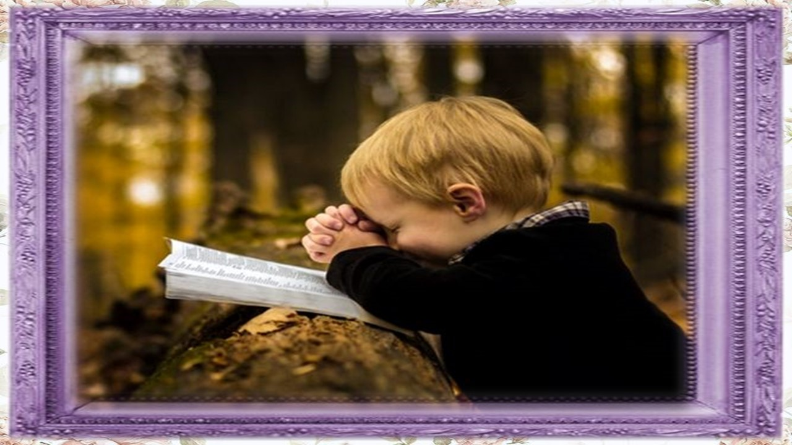

Slide 12

Alfredo dos Santos Mendes
Cléo Menegatt

Slide 13
Imagens: Internet e Acervo Pessoal
Texto: Alfredo dos Santos Mendes
Música: Beauty And The Beast
http://www.sergrasan.com.br/cleoslides
Canal no Youtube:
http://www.youtube.com/c/CleoniceMenegattGoelzer
Criação, Formatação e Edição:
Cléo Menegatt
cmenegatt2016@gmail.com

